Slide 1


创新研发提升价值
INTELLINK TECHNOLOGY
必得福无纺布项目2期功能简介
智能制造 | 软件 · 数据 · 工业互联网

Slide 2

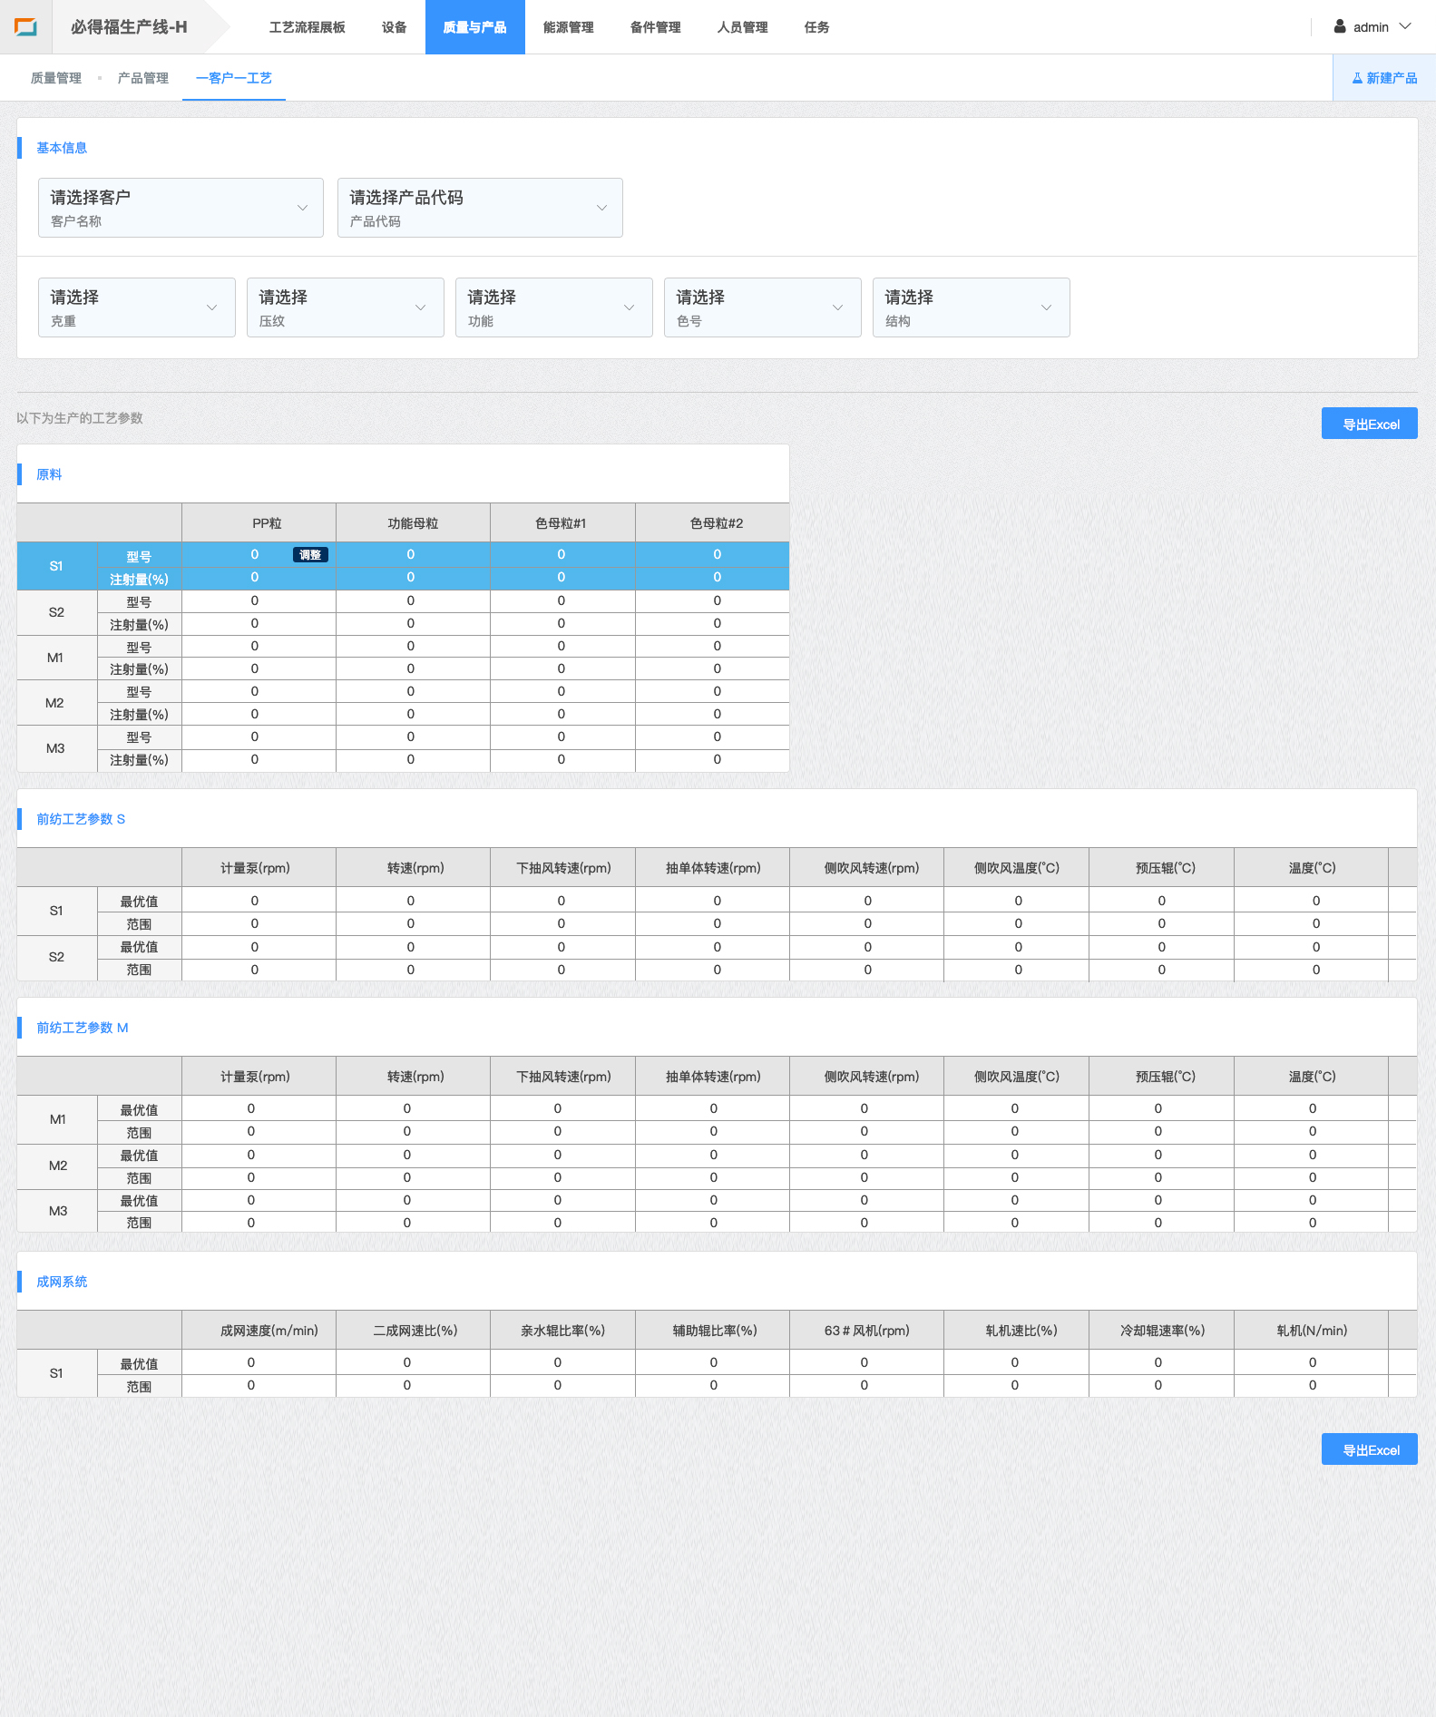

FUNCTION
功能简介 – 一客户一工艺
一客户一工艺 功能
选择客户名称与产品代码，或选择产品的参数，可自动查询该客户产品稳定生产时的最优值；
可查询原料使用情况、工艺参数、检测性能统计等；
修改任意一个工艺参数的数值，可根据历史数据自动更新其他工艺参数的数值;
自动统计客户产品相关的所有批次检测物理性能，显示性能变化趋势以及标准值。
PAGE 1

Slide 3
FUNCTION
功能简介 – 一客户一工艺
一客户一工艺 功能
选择客户名称与产品代码，或选择产品的参数，可自动查询该客户产品稳定生产时的最优值；
可查询原料使用情况、工艺参数、检测性能统计等；
修改任意一个工艺参数的数值，可根据历史数据自动更新其他工艺参数的数值;
自动统计客户产品相关的所有批次检测物理性能，显示性能变化趋势以及标准值。
PAGE 2

Slide 4
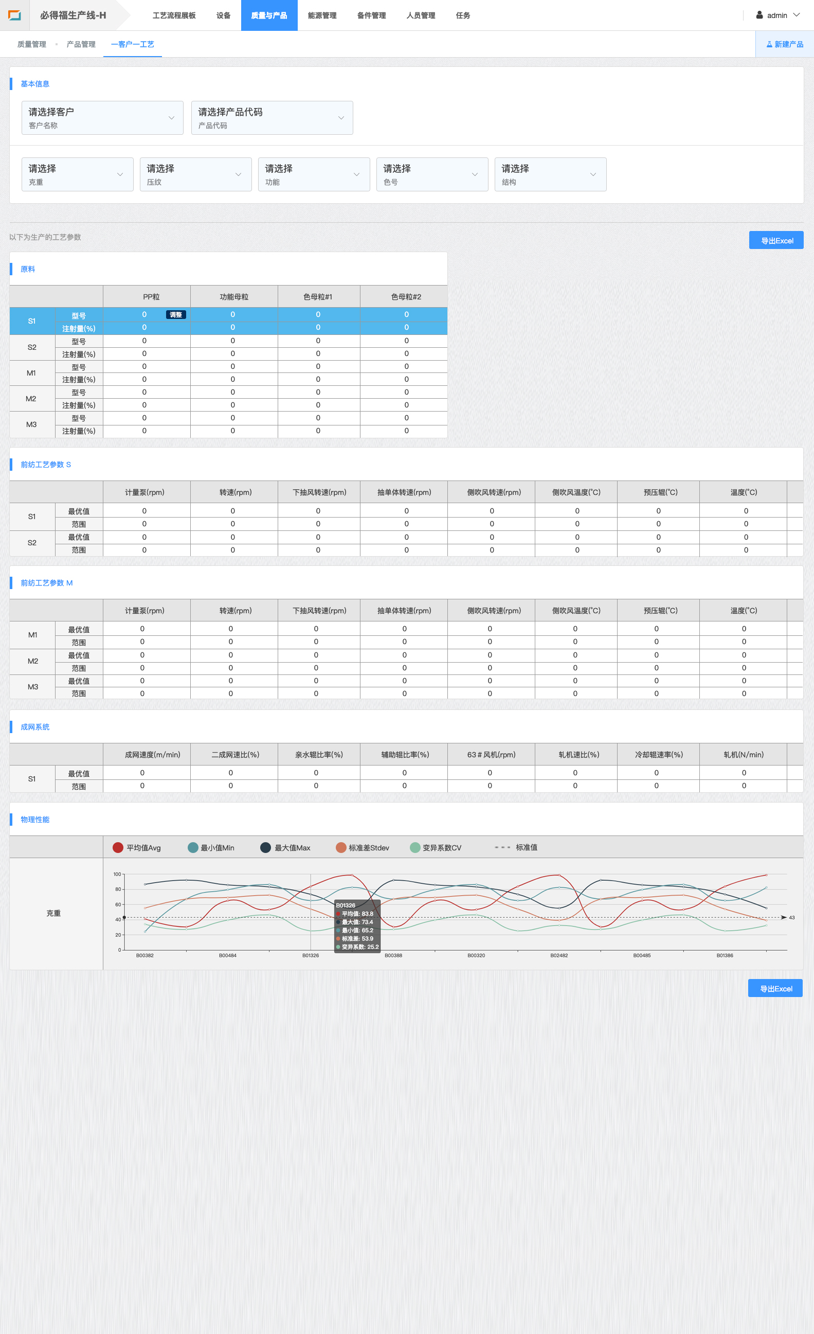
FUNCTION
功能简介 – 一客户一工艺
一客户一工艺 功能
选择客户名称与产品代码，或选择产品的参数，可自动查询该客户产品稳定生产时的最优值；
可查询原料使用情况、工艺参数、检测性能统计等；
修改任意一个工艺参数的数值，可根据历史数据自动更新其他工艺参数的数值;
自动统计客户产品相关的所有批次检测物理性能，显示性能变化趋势以及标准值。
PAGE 3

Slide 5
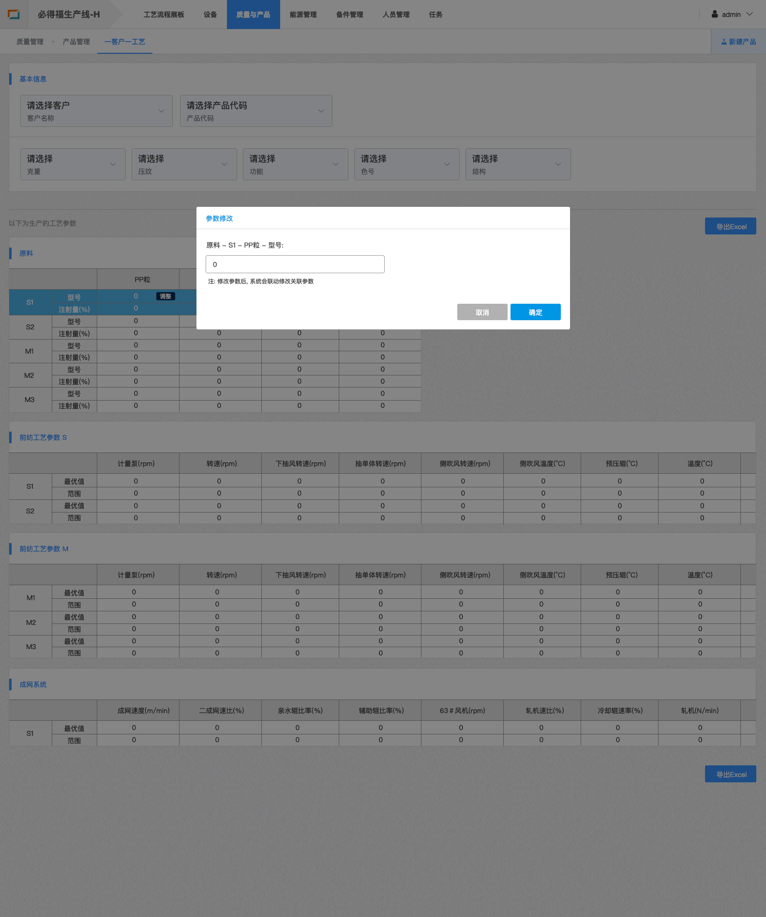
FUNCTION
功能简介 – 一客户一工艺
一客户一工艺 功能
选择客户名称与产品代码，或选择产品的参数，可自动查询该客户产品稳定生产时的最优值；
可查询原料使用情况、工艺参数、检测性能统计等；
修改任意一个工艺参数的数值，可根据历史数据自动更新其他工艺参数的数值;
自动统计客户产品相关的所有批次检测物理性能，显示性能变化趋势以及标准值。
PAGE 4

Slide 6
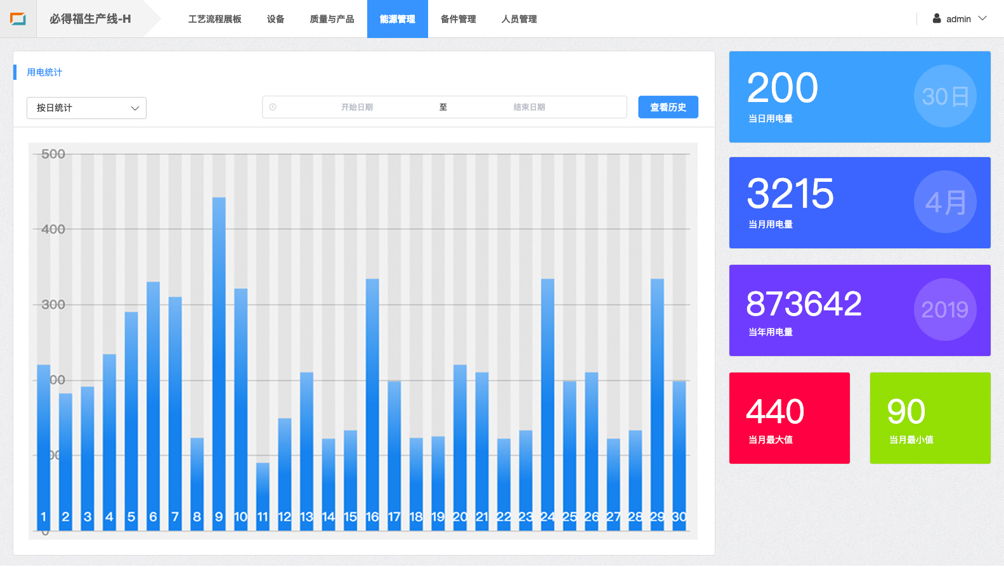
FUNCTION
功能简介 – 能源管理
能源管理 功能
实时显示当日/当月生产总电能
生产总电能查询、统计、分析
PAGE 5

Slide 7
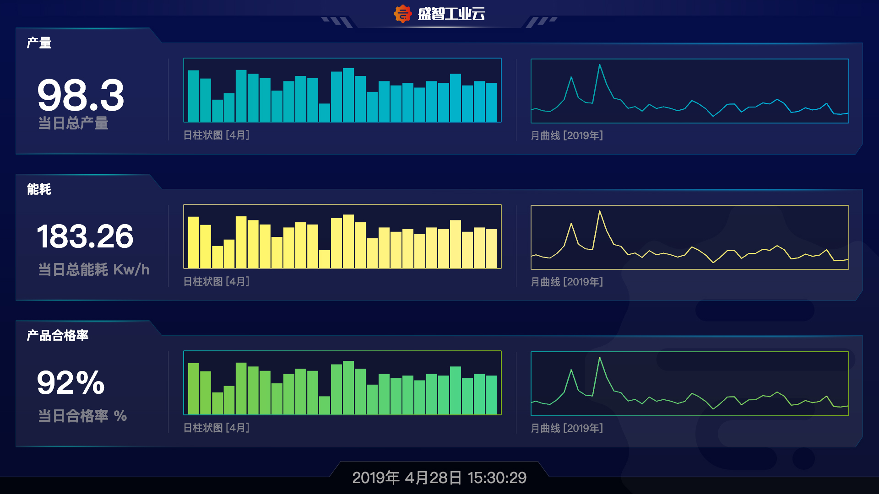
FUNCTION
功能简介 – 大屏管理
大屏管理 功能
综合信息：每天/每月 总产量、总能耗、产品合格率等；
投射大屏或LED屏等
PAGE 6

Slide 8
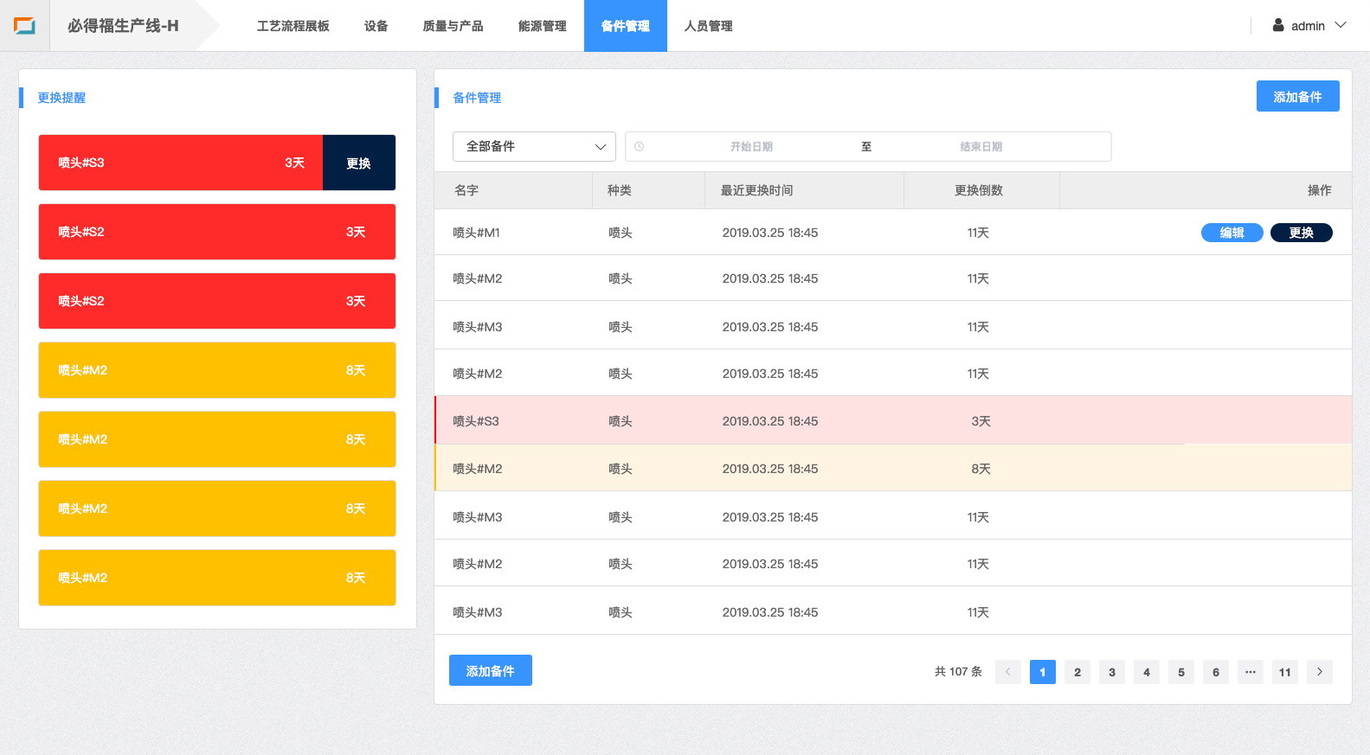
FUNCTION
功能简介 – 备件管理
备件管理 功能
统计、查询各个关键零部件的运行总时间
可设定各个零部件使用寿命，自动提前进行更换提醒
分析出零部件更换的最优时间数据（当系统软件运行到足够的时间，根据采集到的数据可进行深度分析挖掘）
PAGE 7

Slide 9
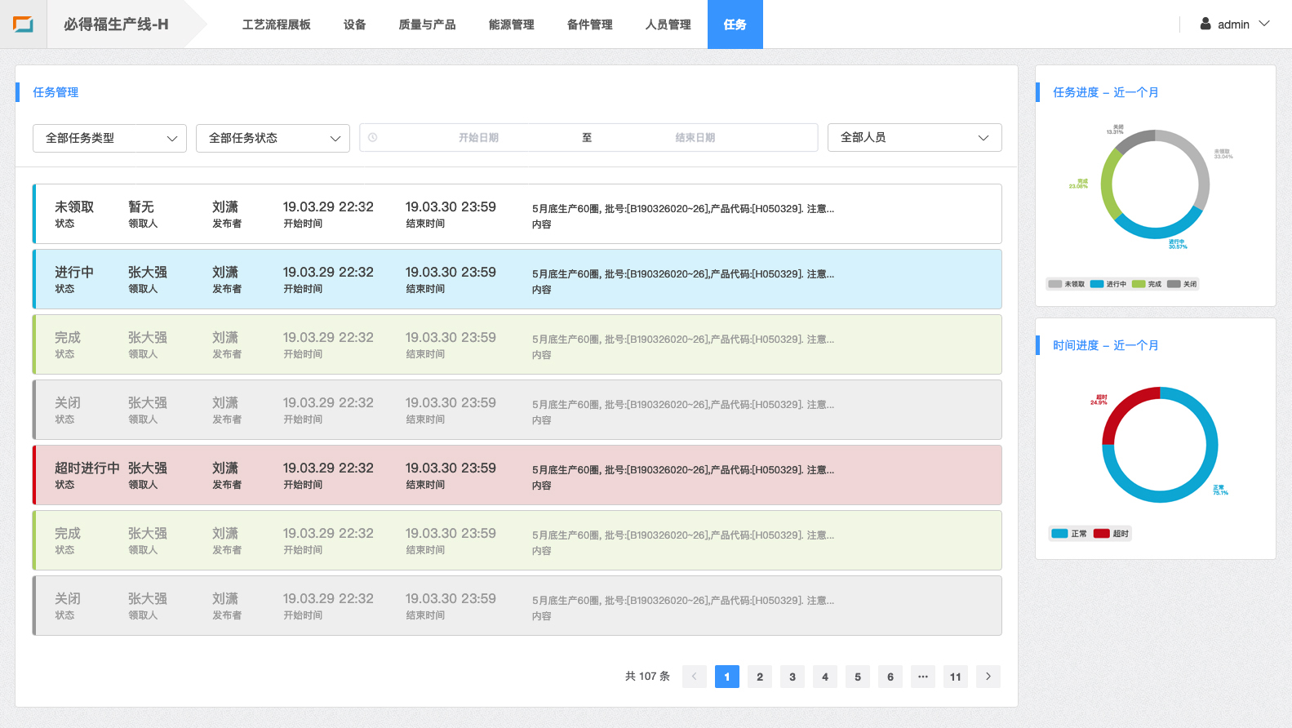
FUNCTION
功能简介 – 任务管理
任务管理 功能
管理层可在云系统中发布生产/维修等信息
实时显示每一条任务的当前处理状态
可自动保存登录人员的任务领取记录
PAGE 8

Slide 10
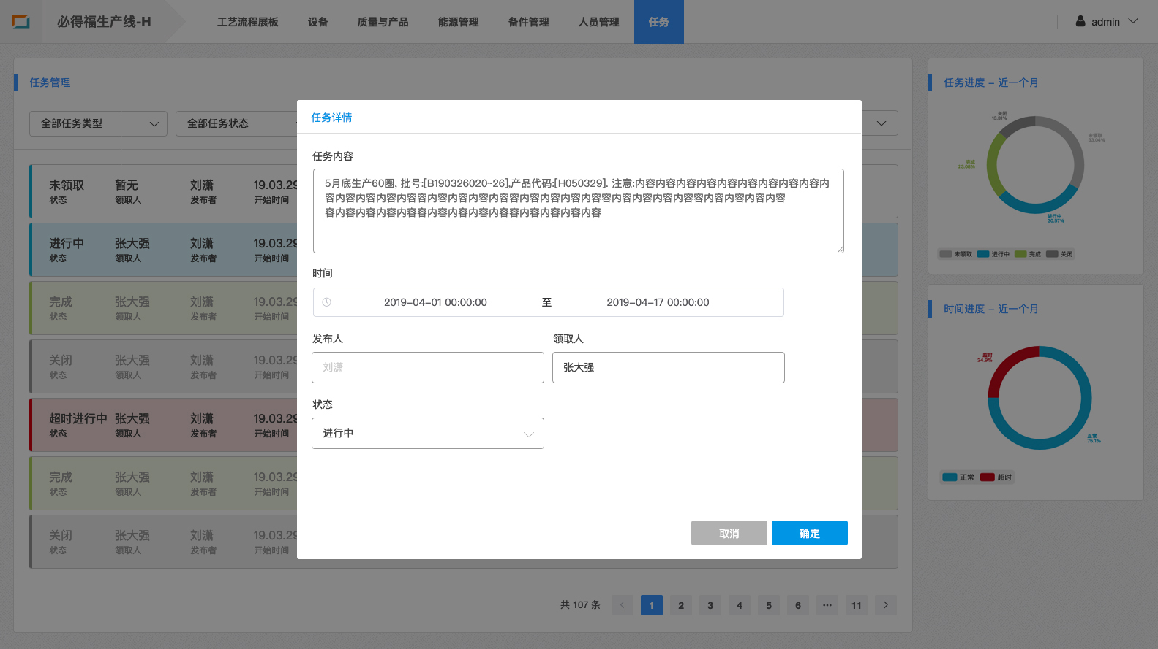
FUNCTION
功能简介 – 任务管理
任务管理 功能
管理层可在云系统中发布生产/维修等信息
实时显示每一条任务的当前处理状态
可自动保存登录人员的任务领取记录
PAGE 9

Slide 11

INTELLINK TECHNOLOGY
THANK YOU
智能制造 | 软件 · 数据 · 工业互联网

